Slide 1

Soutenance CONTRAT Professionnalisation
Le 29/09/2017
Ingénieur d’études et développement
JAVA/JEE
TRINTA Bruno
Stage encadré par M. GLORIAU Yann
Notes:
Bonjour à tous , je m’appelle Bruno Trinta et je suis ici pour vous présentez le déroulement de mon stage de fin d’études d’une durée de 4 mois que j’ai pu effectuer dans l’entreprise Sopra Steria en tant que stagiaire développeur en JAVA JEE.

Slide 2

Sommaire
Contexte de l’alternance
Le groupe SOPRA STERIA
Le projet Chorus Pro
L’organisation du projet
Architecture du système
Architecture conceptuelle
Architecture applicative
Ingénierie
Gestion des exigences
Gestion des versions
Missions effectuées
Conclusion

Slide 3

1 – Contexte de l’alternance

Slide 4
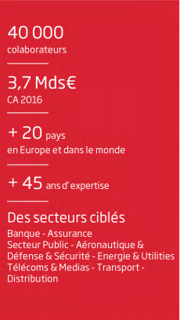
CONTEXTE DE L’ALTERNANCE
Le groupe Sopra steria
Un portefeuille d’activités tout au long de la chaîne du numérique :
Conseil
S’étend du conseil en management jusqu’au conseil stratégique en technologie. Permet de définir quelle transformation numérique cibler
Intégration de systèmes
Maintenir et moderniser les systèmes informatiques existants
Edition de solutions
Réalisation de solutions informatiques dans 3 domaines (finances, immobiliers, ressources humaines)
Infrastructure Management
Gestion et modernisation de l’infrastructure informatique (data center, serveurs…)
Business Process Service
Sous-traitance des services informatiques permettant aux entreprises de se concentrer sur leur cœur de métier
Notes:
Sopra Steria est une entreprise de services du numérique (ESN). Acteur européen majeur de la transformation numérique1,
Sopra Steria propose des services de conseil et d’intégration de gestion d’infrastructures.
Le groupe compte 37 000 collaborateurs répartis dans plus de 20 pays et réalise en 2015 un chiffre d'affaires de 3,6 milliards d’euros se qui la classe parmi les 5 plus grande esn de France.

Slide 5

CONTEXTE DE L’ALTERNANCE
Le projet chorus pro – vue d’ensemble
Projet déclenché par l’ordonnance du 26 juin 2014 qui institue une obligation de facturation électronique pour tous les contrats conclus par l’Etat.
Acteurs
Solution Chorus Pro
Gains Obtenus
Porteur du projet: Agence pour l’Informatique Financière de l’Etat (AIFE)
Titulaire: Groupement Sopra Steria / Capgemini
Mandataire : Sopra Steria (65%)
Portail se rattachant à Chorus qui est le SI de l’AIFE
Les utilisateurs ont 3 modes de transmission de facture :
Portail en ligne + Application
Service (utilisation des fonctionnalités de CPP via leur propre portail)
API (échange par flux directs)
Chorus Pro concerne 80 000 structures publiques et 1,2M de fournisseurs
Gains financiers par le report de la charge de saisie de la facture côté fournisseur
Diminution du délai de paiement par la réduction des délais de transmission de la facture entre les différents maillons de la chaîne de traitement
Gains en termes de sécurité, compte tenu de la fonctionnalité d’archivage systématique
Notes:
Sopra Steria est une entreprise de services du numérique (ESN). Acteur européen majeur de la transformation numérique1,
Sopra Steria propose des services de conseil et d’intégration de gestion d’infrastructures.
Le groupe compte 37 000 collaborateurs répartis dans plus de 20 pays et réalise en 2015 un chiffre d'affaires de 3,6 milliards d’euros se qui la classe parmi les 5 plus grande esn de France.

Slide 6
CONTEXTE DE L’ALTERNANCE
Le projet chorus pro - chronologie
La réalisation de la solution Chorus Pro est prévue sur 5 ans pour un CA de 23 millions d’euros. Le million de factures traitées a été atteint début 2017, le volume de la solution finale sera de 100 millions de factures par an.
Ouverture de l’espace de qualification pour les pilotes
Ouverture aux structures pilotes et aux services de l’ État
Obligation pour les entreprises de taille intermédiaire
Obligation pour les microsentreprises
Jan 2017
Jan 2015
2000
2005
2007
Avr 2016
Juil 2016
Jan 2018
Jan 2019
Jan 2020
T0 Projet
Obligation pour les grandes entreprises et structures publiques
Obligation pour les petites et moyennes entreprises

Slide 7

CONTEXTE DE L’ALTERNANCE
L’organisation du projet - Organigramme
Missions:
Construction des environnements
Construction et gestion de l’architecture et campagnes de performances
Préparation et exécution des raccordements
Transférabilité du SI CPP2017
1 Chef de projet
8 Développeurs
Pilotage
Dir Programme Bruno Moisan
Dir Projet Christophe Neves
Missions:
Accompagnement des pilotes
Transférabilité du SI CPP2017
Support
2 Chef de projets
3 Analystes
Localisation: Noisy le Grand
Bureau Technique
Jacques De Groote
Bureau d’études
Franck Gottini
Missions:
Maintenance applicative
1 Chef de projet
8 Développeurs
Missions:
Spécifications fonctionnelles et conception applicative
Conception générale et détaillée technique
Réalisation applicative
Transférabilité du SI CPP2017
2 Chefs de projet
3 Architectes
27 Développeurs
Build
Julie Thorel
MCO
Benjamin Sarrat
Missions:
Mise en production et Migration/Bascule
1 Chef de projet
2 Architectes
2 Analystes
Tests Youssef Talbaoui
Missions:
Tests et assistance à la recette
2 Chefs de projet
13 Testeurs
Migration Romain Brusselle
Système d’Echange
Diako Ghaderi
Missions:
Développement Axway
Raccordements
1 Chef de projet
1 Architecte
3 Développeurs

Slide 8
CONTEXTE DE L’ALTERNANCE
* ETP : Emploi Temps Plein
Gestion des comptes Front-Office et gestion des structures.
6 ETP
L’organisation du projet – détail BUild
Transverse
Utilisateurs structures
Flux
Assistance utilisateur
Administration
Factures
Services exposés
Gestion de l’émission et réception des demandes de paiement : factures à valider, factures de travaux, mémoires de justice, engagements juridiques.
10 ETP*
Qualification des flux
4 ETP
Gestion des comptes Front-Office et gestion des structures.
4 ETP
Application mobile et services exposés.
6 ETP
Support client, sollicitations.
2 ETP

Slide 9

2 – architecture du système

Slide 10
Architecture du système
Architecture conceptuelle
Solution mutualisée
CPP2017
EMETTEUR DE FACTURES
RECEPTEUR DE FACTURES
Fournisseurs
&
Structure
Publiques
UGAP
Raccordement direct
Contrôle des données et constitution du flux pivot
SE Chorus
Service exécutant Etat
MODE EDI
Transfert des factures et flux retour
SE DGFip
Structures publiques
Opérateur de dématérialisation
Tiers de télétransmission
Espace fournisseur
Espace destinataire
Fournisseurs
&
Structure
publiques
Notification par mail,
téléchargement, saisie des statuts
Dépôt, saisie,
consultation
MODE SERVICE
API
Structures publiques
Portail tiers amont
Fournisseurs
&
Structure
publiques
Dépôt, saisie consultation
Notification par mail, téléchargement,
saisie des statuts
MODE PORTAIL
PIGP
Structures publiques
Portail de Démo

Slide 11
Architecture du système
Architecture applicative
Solution mutualisée
CPP2017
EMETTEUR
DE FACTURES
RECEPTEUR
DE FACTURES
Fournisseur
PeSIT
AS2
SE Axway
Traitement EDI
Java
Base Oracle
Structures publiques
MODE EDI
Fournisseur
MODE SERVICE
REST
Services API
Tomcat
Structures publiques
REST
Fournisseur
Authentification
CAS
Tomcat
Fournisseur Id
FranceConnect
Tomcat
Front end
Apache
Portail
Tomcat
Service métier
Tomcat
Bug Tracker
Mantis
Structures publiques
MODE PORTAIL
HTTP
HTTP

Slide 12

3 – ingénierie

Slide 13
Ingénierie
Gestion des EXIGENCES
On distingue deux types d’exigences :
Exigences fonctionnelles
Exigences techniques

Slide 14
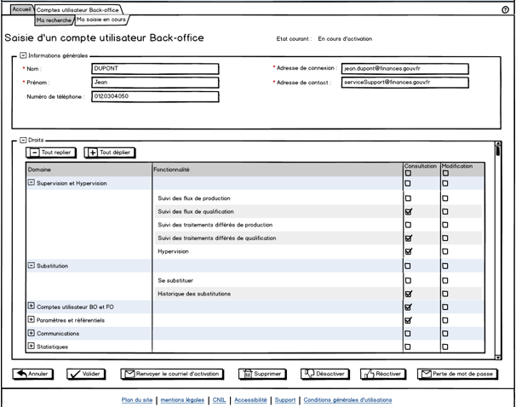
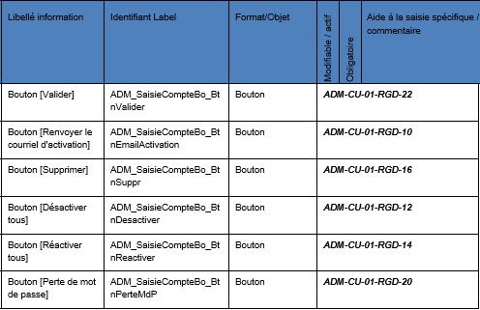
Ingénierie
Gestion des EXIGENCES (fonctionnelles)
Rédaction de spécifications fonctionnelles
Réalisation de script de tests et de tests de non-régression

Slide 15
Ingénierie
GESTION DES EXIGENCES (TECHNIQUES)
Exigences techniques
Code robuste, performant et maintenable.
Architecture technique
Architecture en couches permettant afin de maîtriser la complexité de l’application
Standards et normalisation
Définition des règles à respecter et des normes à suivre
Sécurité
Veille technologique

Slide 16


Ingénierie
GESTION DES EXIGENCES (TECHNIQUES)
Architecture technique
Sécurité
Audit de sécurité
Règles spécifiques aux failles de sécurité
Sensibilisation aux risques
Présentation
Services
Métiers
Persistance
Définition de la responsabilité de chaque couche et de leur mode de communication
Standards et normalisation
Veille technologique
Nouvelles versions de plugin ou de librairies
Amélioration des performances ou du rendement
Outil d’analyse de qualimétrie du code source.
Outil d’intégration continue.

Slide 17
Ingénierie
Gestion des versions
Version bugfix
Itération courante de correction des bogues
Version majeure
Ouverture d’une évolution du système global
1
.
8
.
2
.
2
Version finale
Version mineure
Version technique
Ouverture d’une nouvelle fonctionnalité
Tests d’intégrations
Notes:
— La version majeure correspond à des évolutions fonctionnelles principales ou
une refonte très importante du code des composants.
— La version mineure est incrémentée lors des intégrations projet ainsi que lors
de modification fonctionnelle mineure. A chaque incrémentation de la version
majeure, la version mineure est remise à 0.
— La version bugfix est incrémentée uniquement lors de la livraison de corrections
d’anomalies détectées en phase de recette, on parle alors d’itération
corrective.
— La version release est mise à jour uniquement

Slide 18
ingénierie
Livraison Nouveau périmètre (release)
Livraison Corrective (release)
Gestion des versions
JUILLET
AOUT
SEPT.
OCT.
Mise en production
V1.6.X.X
27/07
IT5-R2
IT5-R3
V1.7.X.X
IT2-R4
22/08
IT2-R5
13/09
V1.8.X.X
IT2 - RX
11/10
TRUNK
V1.8.X.X
V1.9.X.X
IT1
IT2

Slide 19

4 – missions réalisées

Slide 20
Missions effectuées
VUE D’Ensemble
Communication sur les bonnes pratiques à l’ensemble du projet
Mise en pratique du respect des standards qualimétriques du code
Recherche de solutions et d’optimisations
Ingénieur junior
Acteur transverse
Développeur technique
Responsable de domaine
Développements des briques techniques
Veille technologique
Respect des standards qualimétriques du code
Communication horizontale et verticale
Suivi du stock d’anomalies
Suivi des développements via plan de charge
Revues de code
Réalisation de bons de livraison technique

Slide 21






Missions effectuées
Développeur technique
Outils utilisés
Tâches réalisées
Technologies utilisées
Réalisation du portail web (Présentation et services)
Réalisation de services exposés
Réalisation de patch SQL
Réalisation de batch (Spring batch)

Slide 22
Missions effectuées
ACTEUR TRANVERSE
Rôles
Actions réalisées
Garant d’un code aux normes Sonar et maintenable
Garant du respect des processus liés au pôle build
Garant d’une communication efficace
Garant du respect des bonnes pratiques
Rédaction de support visant à diffuser les bonnes pratiques
Présentations régulières de supports aux collaborateurs
Revues de code
Prise de connaissance auprès des sachants

Slide 23
Missions effectuées
Responsable de domaine
Rôles
Actions réalisées
Garant de la réalisation des tâches du domaine dans les temps impartis
Garant de la correction des anomalies concernant le domaine
Garant de la qualité du code fourni par les collaborateurs du domaine
Garant de la bonne documentation et du transfert de connaissance
Points quotidiens avec les collaborateurs du domaine
Revues de code régulières avec les collaborateurs du domaine
Participation aux réunions V1
Mise à jour du plan de charge
Prise de connaissance auprès des sachants et faire monter en compétence.

Slide 24

5 – Conclusion

Slide 25
Conclusion
Technicien
Contribution sous encadrement technique
Apprentissage des fondamentaux
Ingénieur
Contribution sous supervision d’un responsable
Réalisation autonome d’une tâche
Ingénieur senior
Prise en charge autonome de missions
Exécution des tâches de manière autonome
Capacité d’encadrement technique
Contribution sous supervision d’un manager
Veille technologique
Acquisition d’un large éventail de savoir-faire fonctionnel et technique
Stage 4 mois
23 Mai 2016
26 Septembre 2016
Alternance 12 mois
26 Septembre 2016
25 Septembre 2017
CDI
à partir du 25 Septembre 2017

Slide 26
Merci de votre attention

Slide 27

QUESTIONS / réponses

Slide 28

ANNEXES

Slide 29

AGenCe pour l’informatique financière de l’état
Client de sopra steria – secteur public
L’agence pour l’informatique financière de l’Etat est rattachée au ministère des finances et des comptes publics.
Missions majeures:
Piloter l’urbanisation du système d’information financière de l’Etat.
Maintenir en condition opérationnelle le système d’information Chorus, de gestion de la dépense, de la recette non fiscale et de la comptabilité de l‘Etat.
Notes:
l'Agence pour l'Informatique Financière de l'État est le client pour lequel j’ai été affilié durant toute ma période de stage , elle est rattachée au ministere des finances et des comptes publics , l’AIFE a été créée pour définir et mettre en œuvre la stratégie informatique financière de l'État (décret du 11 février 2005).
Les missions majeures de l'AIFE sont :
Le pilotage de l'urbanisation du système d’information financière de l’état
Et Maintenir en condition opérationnelle le système d’information, la gestion et de la dépense et la comptabilité de l'Etat

Slide 30

Le Projet CPP2017
« Chorus Portail Pro » La facturation électronique de l’Etat
L’objectif du projet CPP2017 est la dématérialisation de toutes les factures émises par les fournisseurs vers l’Etat.
L'AIFE a mis en œuvre depuis le 1er janvier 2012 une plateforme de dématérialisation des factures, appelée Chorus Factures.
La nouvelle solution s'intitule Chorus Portail Pro 2017. Elle permettra le dépôt, la réception, la transmission des factures électroniques et leur suivi, et sera mise gratuitement à la disposition des fournisseurs.

Slide 31
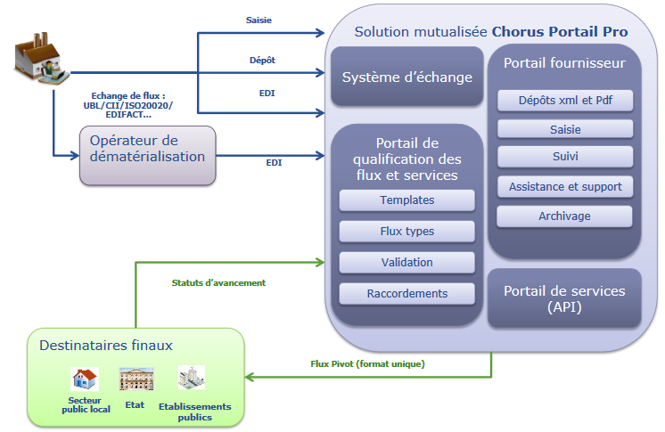
Chorus pro
Solution simplifiee

Slide 32
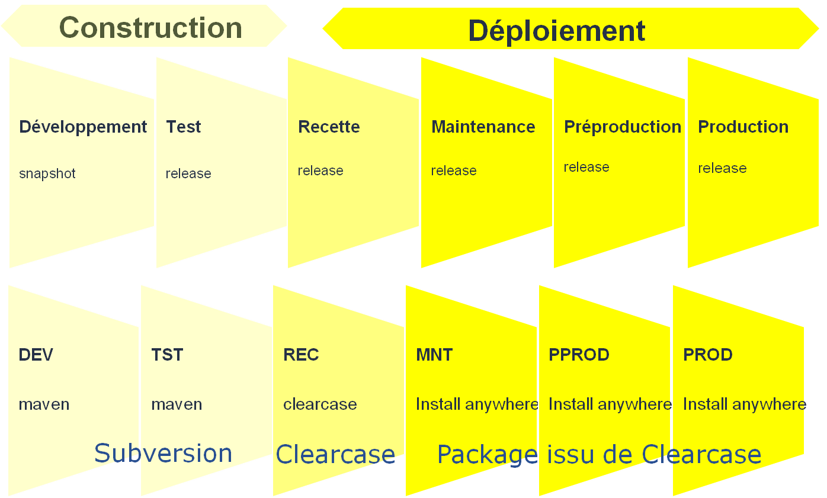
ACTeur transverse
deploiement

Slide 33
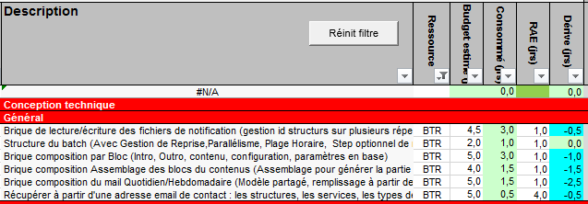
Responsable de domaine
Plan de charge

Slide 34
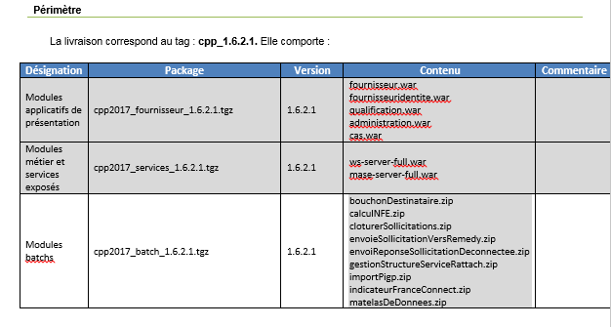
Missions effectuées
Bon de livraison

Slide 35
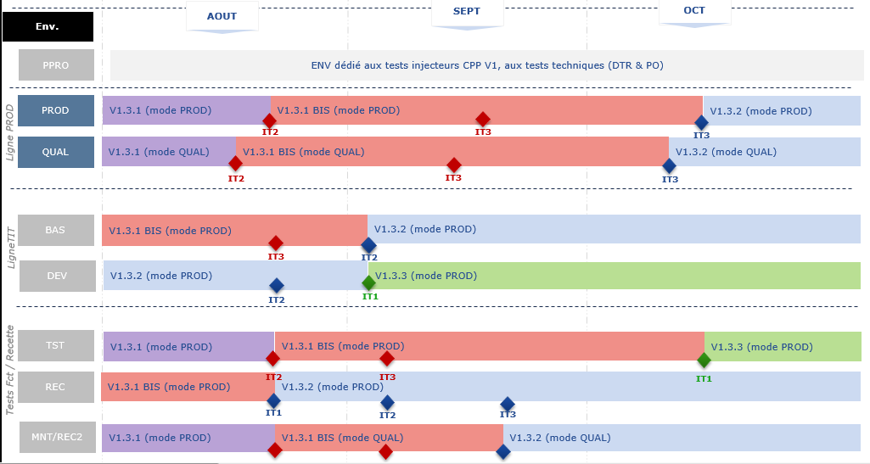
Gestion des versions
environnements

Slide 36
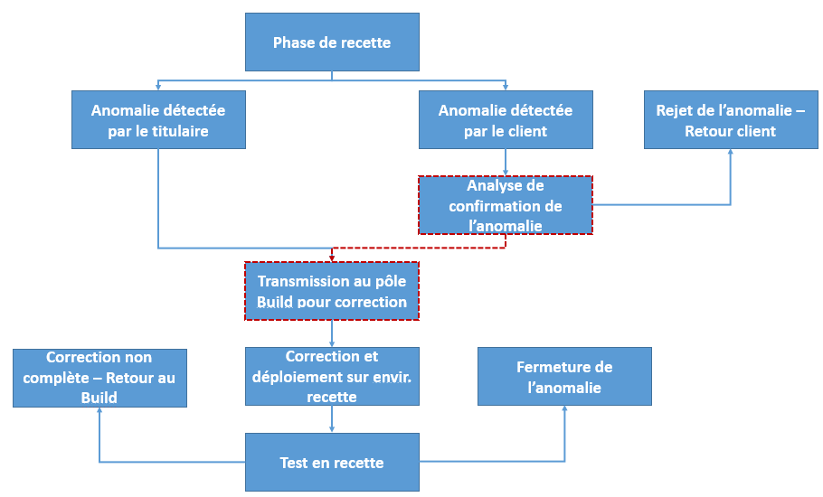
Responsable de domaine
Cycle de vie anomalie

Slide 37

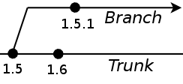
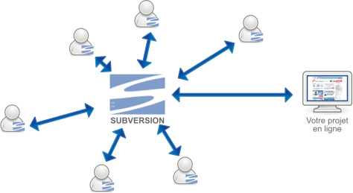
Présentation outils
SubVersioN (SVN)
Logiciel de gestion de version
Mode de fonctionnement client-serveur
Notes:
Eclipse : IDE permettant de développement l’application. Il embarque un éditeur de texte et un déboggueur.
JSP & apache : permet de générer du code html dynamique à partir de classe JAVA. On gère les serveurs web grâce à Apache
JAVA EE et Java Spring Webflow : Technologies utilisées pour le développement de l’application WEB. Le java Edition Entreprise combiné à Spring webflow permet de créer
Oracle SQL Developer nous permet d’interragir avec nos bases de données depuis une interface graphique. On peut y exécuté nos requêtes ou bloc PL/SQL.

Slide 38
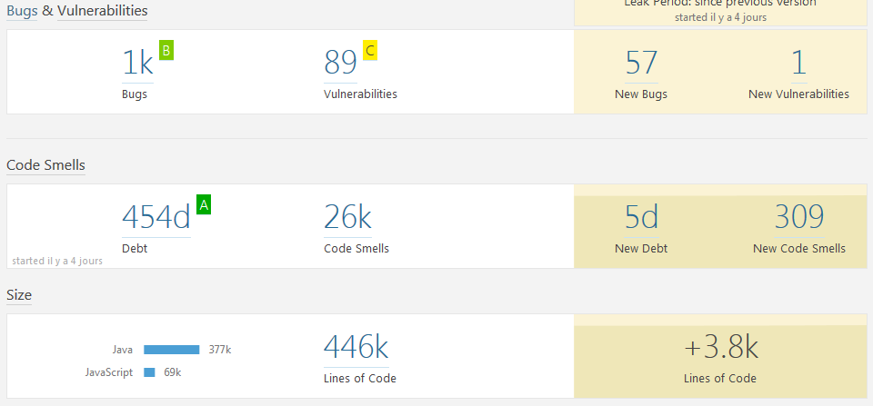
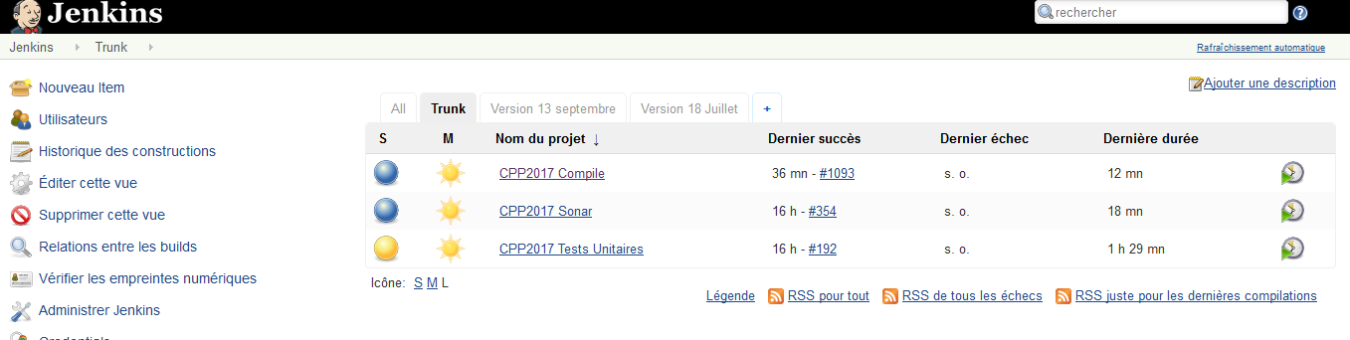
Présentation outils
Outil d’indications qualimétriques. qualité du code.
Outil d’intégration continue.
Notes:
Sonar Qube est un outil d’indication qualimétrique. Son importance est soulignée par l’AIFE qui juge la qualité du code grâce à cet outil. Nous nous engengeons à garder un code propre et maintenable qui se traduit par une note sur une échelle de A -> E (échelle SQALE)
Jenkins est un outil d’intégration continue. Il exécute des builds des différentes branches à intervalles réguliers après un commit. Il permet de savoir à tout moment l’état des différents projets.

Slide 39
Fiche métier
Chef de projet
Piloter globalement et à bonne fin un programme/ projet/ opération, dans le respect des engagements pris, des dispositions qualité et sécurité, des délais et de la performance économique
Décider et arbitrer en permanence les priorités aux plans financiers (gestion de projet, rentabilité, trésorerie),
commercial (relation client, proposition, contrat, avenants), humain (motivation, formation, développement),
production (solution, delivery model, technique, industrialisation, capitalisation), en fonction de la réalité
économique, des enjeux du client et du Groupe
Rechercher en permanence l’optimisation du delivery
Notes:
l'Agence pour l'Informatique Financière de l'État est le client pour lequel j’ai été affilié durant toute ma période de stage , elle est rattachée au ministere des finances et des comptes publics , l’AIFE a été créée pour définir et mettre en œuvre la stratégie informatique financière de l'État (décret du 11 février 2005).
Les missions majeures de l'AIFE sont :
Le pilotage de l'urbanisation du système d’information financière de l’état
Et Maintenir en condition opérationnelle le système d’information, la gestion et de la dépense et la comptabilité de l'Etat

Slide 40
Fiche métier
Solution builder
Décliner l’architecture technique et logicielle du système et les modèles physiques, servant les performances
attendues et les finalités fonctionnelles, et respectant les cadres techniques de développement
Organiser, planifier, encadrer la réalisation technique, gérer configuration et changements
Administrer les bases de données et plateformes logicielles, réaliser les expertises techniques
Participer à la spécification, coder, tester, intégrer, qualifier, apporter support et formation, déployer, dans le
respect des méthodes et bonnes pratiques
Assister la maîtrise d’oeuvre client dans la coordination et la réalisation de ses travaux
Notes:
l'Agence pour l'Informatique Financière de l'État est le client pour lequel j’ai été affilié durant toute ma période de stage , elle est rattachée au ministere des finances et des comptes publics , l’AIFE a été créée pour définir et mettre en œuvre la stratégie informatique financière de l'État (décret du 11 février 2005).
Les missions majeures de l'AIFE sont :
Le pilotage de l'urbanisation du système d’information financière de l’état
Et Maintenir en condition opérationnelle le système d’information, la gestion et de la dépense et la comptabilité de l'Etat

Slide 41
Fiche métier
Architecte
Concevoir et dimensionner l’architecture d’un SI ou d’une partie du SI (urbanisation, systèmes, composants
applicatifs et techniques, infrastructures), en assurant viabilité technique et économique, maintenabilité,
évolutivité, pérennité, sécurité et performance
Définir les cadres techniques en s’appuyant sur les innovations les plus pertinentes
Participer et encadrer la conception et la réalisation de solutions, réaliser des expertises, optimiser, valider,
encadrer l’intégration du système
S’assurer de la conformité de la solution réalisée
Notes:
l'Agence pour l'Informatique Financière de l'État est le client pour lequel j’ai été affilié durant toute ma période de stage , elle est rattachée au ministere des finances et des comptes publics , l’AIFE a été créée pour définir et mettre en œuvre la stratégie informatique financière de l'État (décret du 11 février 2005).
Les missions majeures de l'AIFE sont :
Le pilotage de l'urbanisation du système d’information financière de l’état
Et Maintenir en condition opérationnelle le système d’information, la gestion et de la dépense et la comptabilité de l'Etat

Slide 42
Fiche métier
Analyste
Analyser et modéliser les besoins client, concevoir des solutions fonctionnelles, en adéquation aux enjeux client
Déterminer/concevoir/spécifier le périmètre fonctionnel, les processus et l’architecture logique de la solution, en
satisfaisant aux besoins et à la faisabilité économique, technique, ergonomique, et en veillant à la simplicité des
solutions proposées
Animer des ateliers, piloter des réunions de cadrage des besoins et de validation auprès d’utilisateurs et de
décideurs
Réaliser expertise et qualification fonctionnelles, former, accompagner les clients
Notes:
l'Agence pour l'Informatique Financière de l'État est le client pour lequel j’ai été affilié durant toute ma période de stage , elle est rattachée au ministere des finances et des comptes publics , l’AIFE a été créée pour définir et mettre en œuvre la stratégie informatique financière de l'État (décret du 11 février 2005).
Les missions majeures de l'AIFE sont :
Le pilotage de l'urbanisation du système d’information financière de l’état
Et Maintenir en condition opérationnelle le système d’information, la gestion et de la dépense et la comptabilité de l'Etat

